Slide 1



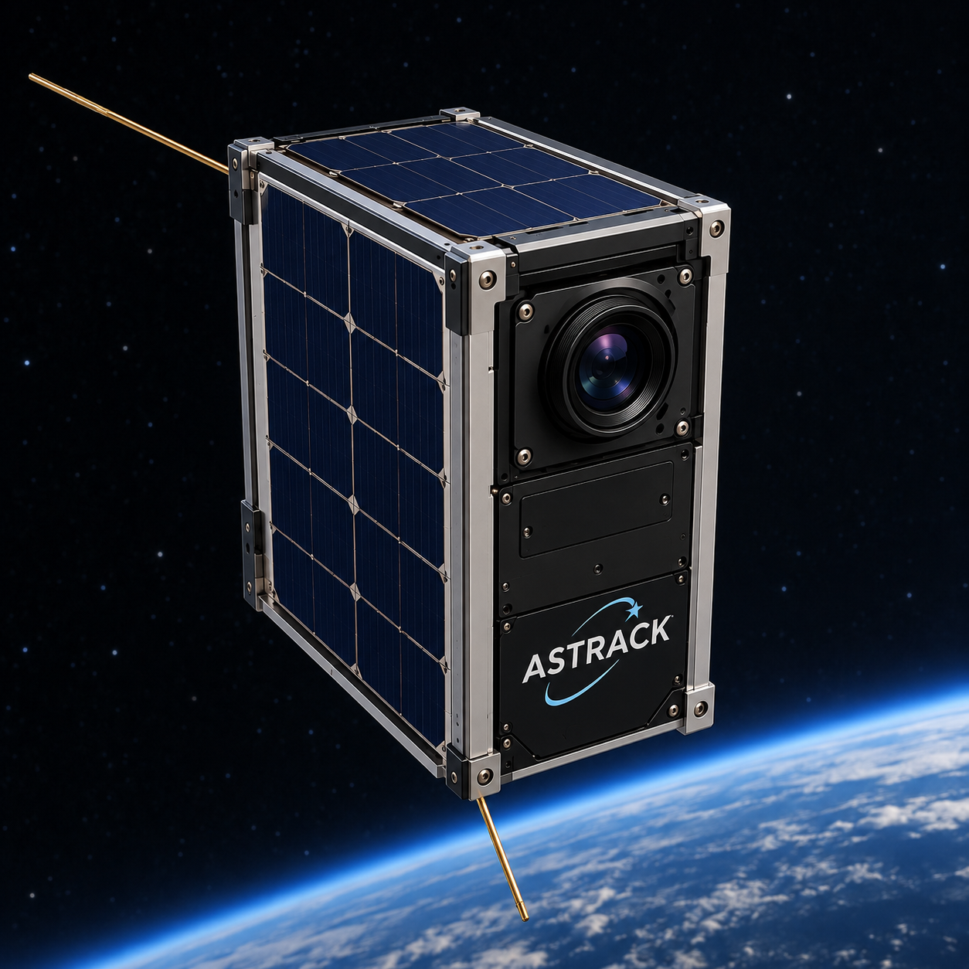

ASTRACK
MISSION
--Turning light into knowledge--

Slide 2

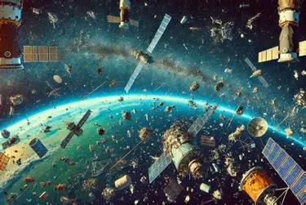


¿QUE ES ASTRACK?
Es un cubeSat de clase 3U cuya mision es poder detectar objetos especiales ya sea satelital o basura espacial para poder estudiar como se desplazan,localizan..
Esta información sera enviada a la tierra para analiazar los resultados obtenidos

Slide 3











¿PORQUE ASTRACK?
BASURA ESPACIAL
INNOVACIÓN TECNOLÓGICA
Cada vez hay mas objetos orbitando sin saber la deteccion
Para demostrar que un satelite pequeño es capaz
INTERÉS ESPACIAL
APRENDIZAJE
La curiosidad de poder observar objetos mediante tecnologia optica
Poder aplicar conocimientos de ingeniería,programación...

Slide 4

OBJETIVOS PRINCIPALES
1
Detención de objetos
GOAL
2
Analisis Imagenes obtenidas
3
Conocimiento Espacial

Slide 5











PAYLOAD
MISSION
La carga util de ASTRACK es el sistema óptico de detencción de objetos espaciales,compuesto por:
Ordenador de abordo para procesamiento de imagenes
Camara de lente de campo amplio

Slide 6



DATO ESPERADO
El payload no debe enviar imagenes completas,sino un paquete compacto de detección por cada objeto:Coordenadas angulares,Vector de movimiento.Marca de tiempo...

Slide 7

¿PARA QUE SE USARÍA?
1
2
Para reconstruir la trayectoría orbital
Para Calcular sus elementos orbitales
3
4
Validación de la precisión del CubeSat
Reconocimiento de Errores

Slide 8

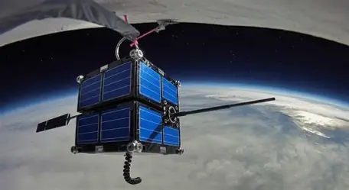

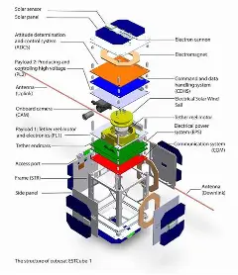
DESAFÍO PRINCIPAL
Algunos mas criticos son:
  Diseñar el sistema óptico:Elegir una cámara y una lente que sea capaz de captar bien los objetos pequeños.
  La distribución de todos los componentes:integrar bien todos los componentes dentro del CubeSat.
  Orientación del satelite:El satelite debe estar apuntando hacia la zona que se quiere analizar para poder localizar con exactitud sus movimientos o vibraciones.
EARTH HOUR

Slide 9


FIN

